Slide 1
Размышления экспертов о главных темах воспалительных заболеваний кишечника (ВЗК)
ВЗК и венозная тромбоэмболия
Профессор Вальтер Агено
Профессор медицины
Центр лечения тромбозов и интенсивной терапии
Университет Инсурбии, Варезе, Италия
Включенное содержание и интерпретация являются взглядами и мнениями
профессора Вальтера Агено, но не компании «Ферринг». Компания «Ферринг» (Ferring) проверила презентацию только на предмет соответствия кодексу и фактической точности.
RU-PA-2100043

Slide 2
Раскрытие конфликта интересов
Настоящим я заявляю о следующих оплачиваемых или неоплачиваемых консультациях, деловых интересах или источниках гонораров за последние три года, а также обо всем остальном, что потенциально может рассматриваться как конфликт интересов
Консультации, гонорар докладчика, исследовательский грант: «Байер», «Портола», «БМС Пфайзер», «Норгин», «Аспен», «Санофи», «Янссен»
Гонорар докладчика IBD Mirror: «Ферринг»

Slide 3
ВЗК и венозная тромбоэмболия: обоснование связи
ВЗК ассоциированы с высоким риском развития венозной тромбоэмболии.
2-3-кратный рост риска^{1,2}
Наивысший риск при болезни в активной фазе^{1–3}
Дополнительные факторы риска^{1–3}:
Длительный постельный режим
Пожилой возраст
Ожирение
Недавно перенесенная хирургическая операция
Анемия
Венозная тромбоэмболия в анамнезе
Гормональная терапия
Стероиды
К. Н. Бернштайн и соавторы, «Американский журнал гастроэнтерологии», 2021; 116(7): 1476-1484.
М. Дж. Грейндж и соавторы, «Ланцет», 2010; 375(9715): 657-663.
Х. Дж. Шюнеманн и соавторы, «Blood Advances», 2018; 2(22): 3198-3225.

Slide 4
ВЗК и венозная тромбоэмболия
Профилактика венозной тромбоэмболии у пациентов с ВЗК
1
Продолжительность антикоагулянтной терапии у пациентов с венозной тромбоэмболией и ВЗК
2
ВЗК и тромбоз висцеральных сосудов
3
ВЗК: воспалительные заболевания кишечника

Slide 5
ВЗК и венозная тромбоэмболия
Профилактика венозной тромбоэмболии у пациентов с ВЗК
Госпитализированные пациенты с ВЗК — в группе повышенного риска венозной тромбоэмболии¹
У пациентов с активным кровотечением требуется применять механические методы профилактики²
При болезни в активной фазе или наличии дополнительных факторов риска следует рассмотреть возможность проведения антикоагулянтной профилактики²
М. Дж. Грейндж и соавторы, «Ланцет», 2010; 375(9715): 657-663.
Х. Дж. Шюнеманн и соавторы, «Blood Advances», 2018; 2(22): 3198-3225.
ВЗК: воспалительные заболевания кишечника

Slide 6
Профилактика госпитализированных пациентов с острой фазой болезни (включая пациентов с ВЗК)
Руководство ASH 2018: рекомендации
Применение НФГ, НМГ или фондапаринукса более предпочтительно, чем неприменение парентерального антикоагулянта (условная рекомендация, низкая обоснованность)*
Применение НМГ (низкая обоснованность) или фондапаринукса (очень низкая обоснованность) более предпочтительно чем применение НФГ (условная рекомендация)*
Сравнение применения и неприменения парентерального антикоагулянта:
Исходы | Относительный эффект: RR (95% CI) | Предполагаемый абсолютный эффект (95% CI)
 |  | Риск в отсутствие парентерального антикоагулянта | Различие рисков при применении парентерального антикоагулянта
Летальность | 0,97 (от 0,91 до 1,04) | 69 на 1000 | На 2 смерти меньше на 1000 (от на 6 меньше до на 3 больше)
ЛЭ | 0,59 (от 0,45 до 0,78) | 10 на 1000 | На 4 ЛЭ меньше на 1000 (от на 6 меньше до на 2 больше)
Симптоматический проксимальный ТГВ | 0,28 (от 0,06 до 1,37) | 4 на 1000 | На 3 ТГВ меньше на 1000 (от на 4 меньше до на 1 больше)
Значимое кровотечение | 1,48 (от 0,81 до 2,71) | 7 на 1000 | на 3 кровотечения больше на 1000 (от на 1 меньше до на 12 больше)
Качество доказательств (GRADE): Низкое Среднее Высокое
*пациенты с болезнью в активной фазе и критически больные пациенты
Х. Дж. Шюнеманн и соавторы, «Blood Advances», 2018; 2(22): 3198-3225.
CI - доверительный интервал; ТГВ - тромбоз глубоких вен; GRADE - рабочая группа по разработке, оценке и экспертизе степени обоснованности клинических рекомендаций; ВЗК: воспалительные заболевания кишечника; НМГ - низкомолекулярный гепарин;
ЛЭ - легочная эмболия; RR - относительный риск; НФГ - нефракционированный гепарин

Slide 7
…с противопоказаниями к антикоагуляции
Руководство ASH 2018: Рекомендация¹
Пневматические компрессионные устройства или чулки с градуированной компрессией для профилактики венозной тромбоэмболии (условная рекомендация, очень низкая обоснованность)
У пациентов с острой фазой болезни и критически больных пациентов, проходящих механическую профилактику ВТЭ
Пневматические компрессионные устройства в сравнении с чулками с градуированной компрессией:^{1,2}
Исходы | Относительный эффект: RR (95% CI) | Предполагаемый абсолютный эффект (95% CI)
 |  | Риск при ношении компрессионных чулок с градуированной компрессией | Различие рисков при пневматической компрессии
Летальность | 3,43 (от 0,15 до 79,74) | 0 на 1000 | На 0 смертей меньше на 1000 (от на 0 меньше до на 0 больше)
ЛЭ | 0,38 (от 0,02 до 8,86) | 43 на 1000 | На 27 ЛЭ меньше на 1000 (от на 43 меньше до на 342 больше)
Симптоматический проксимальный ТГВ | 0,16 (от 0,01 до 2,98) | 130 на 1000 | На 110 ТГВ меньше на 1000 (от на 129 меньше до на 258 больше)
Качество доказательств (GRADE): Низкое Среднее Высокое
Х. Дж. Шюнеманн и соавторы, «Blood Advances», 2018; 2(22): 3198-3225
Morgano GP et al. GRADEpro Evidence to Decision 2018; Размещено по адресу https://guidelines.gradepro.org/profile/481D40D6-31CD-153A-BB3F-1CF50F1A7B23 [по состоянию на август 2021 г.]
CI - доверительный интервал; ТГВ - тромбоз глубоких вен; GRADE - рабочая группа по разработке, оценке и экспертизе степени обоснованности клинических рекомендаций; RR - относительный риск; ЛЭ - легочная эмболия

Slide 8
ВЗК и венозная тромбоэмболия
Продолжительность антикоагулянтной терапии у пациентов с венозной тромбоэмболией и ВЗК
Всем пациентам с венозной тромбоэмболией следует пройти антикоагулянтную терапию продолжительностью не менее 3 месяцев.
В отсутствие значимых преходящих факторов риска и при низком риске кровотечения следует рассмотреть возможность проведения лечения неопределенной продолжительности.
Ortel TL и соавторы, Blood Adv 2020;4(19):4693–4738.
ВЗК: воспалительные заболевания кишечника

Slide 9
Категоризация пациентов со спровоцированной и неспровоцированной венозной тромбоэмболией
Методические рекомендации SSC ISTH
Спровоцированная венозная тромбоэмболия
Преходящий фактор риска
Неспровоцированная венозная тромбоэмболия
Спровоцированная венозная тромбоэмболия
Устойчивый фактор риска
Преходящий провоцирующий фактор
Провоцирующие факторы отсутствуют
Стойкий провоцирующий фактор
Низший
Риск развития
Высший
Рисунок взят из работы Kearon C et al. J Thromb Haemost 2016;14:1480–1483.
К. Кирон и соавторы, J Thromb Haemost 2016;14(7):1480–1483.
ISTH: Международное общество специалистов по тромбозу и гемостазу; SSC: Комитет по науке и стандартизации

Slide 10
Риск рецидивов венозной тромбоэмболии согласно исходным профилям факторов риска
Устойчивые факторы риска
Значимый фактор риска
Рак в активной фазе
Незначимый фактор риска
(вдвое более высокий риск развития)
ВЗК
Паралич/парез нижних конечностей
Застойная сердечная недостаточность
Индекс массы тела >30 кг/м²
Венозная тромбоэмболия в семейном анамнезе
Врожденная/приобретенная тромбофилия
Клиренс креатинина
<50 мл/мин
М.Х. Принс. и соавторы, Blood Adv 2018;2(7):788–796.
ВЗК: воспалительные заболевания кишечника

Slide 11
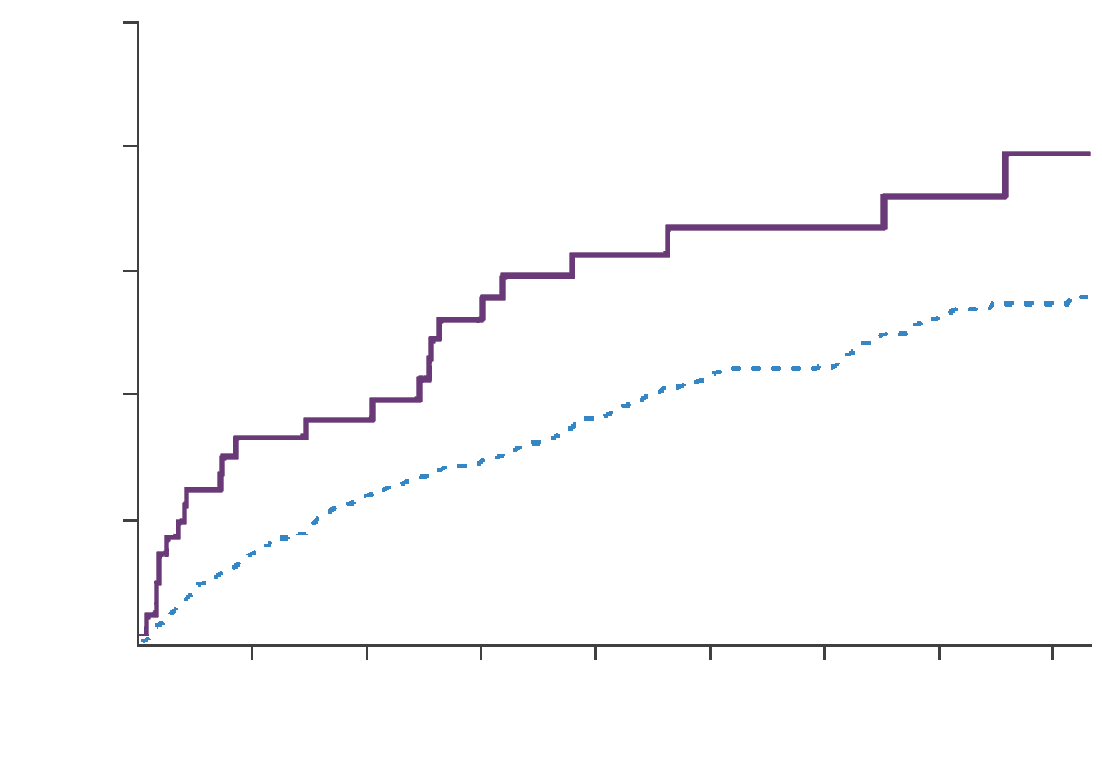
ВЗК представляют риск рецидива венозной тромбоэмболии
0,5
0,4
Оценки рецидива венозной тромбоэмболии после первой неспровоцированной венозной тромбоэмболии у пациентов с ВЗК или контрольных субъектов (без ВЗК) методом Каплана-Майера
0,3
Вероятность рецидива
венозной тромбоэмболии
Число пациентов с риском венозной тромбоэмболии
Годы
0 | 2 | 4 | 6 | 8
86 | 51 | 36 | 27 | 17
1255 | 695 | 452 | 256 | 144
0,2
ВЗК
Контроль
0,1
0
1
2
3
4
5
6
7
8
Лет после прекращения приема антикоагулянтов
Рисунок взят из работы Novacek G et al. Gastroenterology 2010;139(3):779–787.
Дж. Новачек и соавторы, Gastroenterology 2010;139(3):779–787.
ВЗК: воспалительные заболевания кишечника

Slide 12
ASH 2020: Клинические рекомендации по лечению венозной тромбоэмболии
Большинство пациентов с ТГВ/ЛЭ, спровоцированной временными факторами риска, прерывают антикоагулянтную терапию по завершении первичного лечения.
В руководстве ASH пациентам с неспровоцированным ГТВ/ЛЭ предлагается не прекращать прием антикоагулянтов, а начать антитромботическую терапию неопределенной продолжительности.
Пациентам же с ГТВ/ЛЭ, спровоцированным каким-либо хроническим фактором риска, например ВЗК, в руководстве также предлагается предпочесть прекращению приема антикоагулянтов антитромботическую терапию неопределенной продолжительности.
Ortel TL и соавторы, Blood Adv 2020;4(19):4693–4738.
ASH: Американское общество гематологов; ТГВ - тромбоз глубоких вен; ЛЭ - легочная эмболия

Slide 13
ВЗК и венозная тромбоэмболия
ВЗК и тромбоз висцеральных сосудов^{1–3}
Абдоминальные хронические воспалительные заболевания связаны с повышенным риском тромбоза висцеральных сосудов и существенным риском развития.
Пациентам с тромбозом висцеральных сосудов следует проходить соответствующую антикоагулянтную терапию, учитывающую риск кровотечений.
М.Ди Низио и соавторы, J Thromb Haemost 2020;18:1562–1568.
В.Агено и соавторы, JAMA Intern Med 2015;175:1474–1480.
Е.Валериани и соавторы, Blood 2021;137:1233–1240.
ВЗК: воспалительные заболевания кишечника

Slide 14
Рекомендуемое лечение тромбоза висцеральных сосудов, ассоциированного с ВЗК.
Первичная терапия и основное лечение:
ПАКПД* или НМГ согласно риску кровотечений
ПАКПД* - средства первого выбора при низком риске кровотечений
Прим.:
НМГ и ВКА при наличии противопоказаний к ПАКПД или при невозможности их приема*
Специального разрешения на прием ПАКПД* для лечения тромбоза висцеральных сосудов
Продолжительность:
3-6 месяцев
При низком риске кровотечений возможна неопределенная продолжительность приема
*Применение по незарегистрированным показаниям; компания «Ферринг» не рекомендует принимать лекарственные препараты по показаниям, не указанным в утвержденной на данный момент инструкции по применению.
М.Ди Низио и соавторы, J Thromb Haemost 2020;18:1562–1568.
ПАКПД* - пероральные антикоагулянты прямого действия; ВЗК: воспалительные заболевания кишечника;
НМГ - низкомолекулярный гепарин; АВК - антагонист витамина К

Slide 15
Что нам стало известно сегодня?
1
Пациенты с ВЗК - в группе повышенного риска ВТЭ, в том числе - тромбоза висцеральных сосудов
2
Госпитализированным пациентам с ВЗК при наличии высокого риска кровотечений следует всегда проходить тромбопрофилактику, будь то фармакологическую или механическую.
3
Пациенты с ВЗК и ВТЭ подвергаются повышенному риску рецидива тромбоза, и им следует рассмотреть вариант пожизненной антикоагулятной терапии
БК - Болезнь Крона; ВЗК - воспалительные заболевания кишечника; МК - микроскопический колит; ВТЭ - венозная тромбоэмболия

